Slide 1
歡迎蒞臨
桃園市111學年度
國民中學資賦優異學生鑑定 家長說明會
報告人 O O O

Slide 2
鑑定試務承辦單位
主辦單位：桃園市政府教育局
數理-桃園市立光明國民中學(第一區)
數理-桃園市立石門國民中學(第二區)
自然科學-桃園市立光明國民中學(不分區)
英語-桃園市立福豐國民中學(第一區)
英語-桃園市立楊梅國民中學(第二區)
創造能力-桃園市立經國國民中學(不分區)

Slide 3
簡報大綱
資優教育基本理念
資優鑑定標準
線上報名流程
學術性向(數理暨自然科學及英語)資優鑑定流程、申
請表格填寫說明
創造能力資優鑑定流程、報名相關事項
資賦優異學生安置、輔導與課程服務
綜合座談

Slide 4
資優教育
基本理念

Slide 5
臺灣的資優分類
03
藝術才能
特殊教育法第 4 條
本法所稱資賦優異，指有卓越潛能或傑出表現，經專業評估及鑑定具學習特殊需求，須特殊教育及相關服務措施之協助者；其分類如下： 一、一般智能。 二、學術性向。 三、藝術才能。 四、創造能力。 五、領導能力。 六、其他特殊才能。
内容说明
内容说明
一般智能
學術性向
01
01
03
02
民86年
台灣資優
标题说明
04
06
創造能力
領導能力
内容说明
特殊才能優異
05
06

Slide 6
資優生≠績優生
資優不僅限於認知的範疇，所謂「資優」，是指某人在某個領域或能力上具有高度潛能。
資優生是在所屬資賦優異類別中，較同年齡具有「卓越潛能」或「傑出表現」者。
資優生不一定是績優生；績優生也不一定是資優生喔!
何謂「資賦優異」

Slide 7
多元智慧下的資賦優異
現今的資優教育強調多元智慧潛能的發掘，不再侷限少數或某些領域的優秀群體，重視每個孩子長才的發現與培育。

Slide 8
對學習能力優異或具潛能的資優學生，提供適性教育的機會，使其在彈性化的教材教法下，充分發揮學習潛能。
資優教育基本理念~適性發展
以學生為中心
重視學生個別學習需求
發展學生潛能及資優特質為首要目標
高層次思考、獨立研究、合作能力的培養
自我實現及服務社會

Slide 9
鑑定基準

Slide 10
學術性向資賦優異－鑑定基準
依據身心障礙及資賦優異學生鑑定辦法第16條：
學術性向資賦優異，指在語文、數學、社會科學或自然科學
等學術領域，較同年齡者具有卓越潛能或傑出表現者。

Slide 11
創造能力資賦優異－鑑定基準
依據身心障礙及資賦優異學生鑑定辦法第18條：
創造能力資賦優異，指運用心智能力產生創新及建設性之作品
發明或解決問題，具有卓越潛能或傑出表現者

Slide 12
111學年度
學術性向及創造能力資優鑑定
均採線上報名

Slide 13
線上系統報名流程
複選
列印准考證
下載後
自行列印
線上報名
填寫資料
上傳文件
繳費
ATM、線上轉帳
超商繳費 臺銀或郵局臨櫃
填寫健康聲明書
測驗一週前開放上傳
應試
結果
公告
即
等
等
必
線上報名完成
才有轉帳帳號
繳費完成
即為報名完成
上傳健康聲明切結書後，自行下載列印
攜帶
鑑定證及身分證件
查驗
1.網路公告
2.系統查詢
及下載結果通知單
1.線上填報名表
2.上傳大頭照
3.線上勾選特質檢核表
選
複查
5.管道一→書審相關資料
現場查驗正本
地點：光明國中
2/20-2/21
6.低收減免→低收證明
1.線上申請
2. ATM、線上轉帳
3.線上查詢結果
7.特殊需求→特殊考場申請資料
此3類考生需填寫後，下載列印簽名再上傳
請詳閱報名系統操作手冊
(https://www.giftedness.tyc.edu.tw)
8.外縣市→戶口名簿

Slide 14
初、複選鑑定報名時間與報名方式
初選報名時間 | 111年2月7日(一)8:00-2月16日(三)中午12：00
複選報名時間 | 3月24日(四)8:00-3月29日(二)中午12：00
線上報名網址 | 桃園市資賦優異學生鑑定報名系統(https://www.giftedness.tyc.edu.tw) 線上報名、線上或超商方式繳費
備註：申請管道一、特殊需求考場或中低、低收入戶報考者，請於111/2/20(日)8:30-16:00及111/2/21(一)8:30-中午12:00，親自或委託備齊審查資料正本至光明國中繳驗相關資料。

Slide 15
鑑定結果公告
項目 | 時間 | 備註
管道一(書面審查) | 2月25日(五)17：00 | 公告於本市政府教育局、資優中心及各承辦學校網站，考生自行之至桃園市資賦優異鑑定報名系統查詢及下載結果通知單。
管道二(測驗方式) | 初選 3月17(四)17：00
 | 複選 5月18日(三)17：00
複查 | 初選:3月17日(四)17:00 至3月18日(五)16:00 逾時不予受理 | 請至桃園市資賦優異鑑定報名系統線上填妥成績複查申請表及線上繳費。 複查費:每科新臺幣100元整。
 | 複選:5月18日(三)17:00 至5月19日(四)16:00 逾時不予受理
注意事項：測驗結果複查僅限對分數合計之複核，並以壹次為限，不得要求影印及重閱，家長於成績複查時不得要求告知閱卷委員姓名或其他有關資料。

Slide 16
學術性向資賦優異鑑定
※鑑定簡章公告於桃園市政府教育局網站（https://www.tyc.edu.tw）、本市資優中心網站及各承辦學校網站，請自行上網下載使用。

Slide 17
桃園市國中學術性向資賦優異鑑定
111學年度學術性向資賦優異類別為數理資優、自然科學資優、英語資優，採初選性向測驗及複選實作評量兩階段方式辦理。

Slide 18
申請資格
就讀或戶籍設於桃園市之 110學年度公、私立國民小學六年級學生。
(非本市國小畢業學生，戶籍設於桃園市，亦可報名)
具學術性向資優特質，且於專長學科有優異表現者。
惟數理、自然科學資優鑑定因特質相近僅可擇一報名，但可同時報名英語資優鑑定。

Slide 19
鑑定流程：管道一(書面審查)及管道二(測驗方式)
觀察及推薦
管道一：
書面審查
管道二：初選
性向測驗
未通過
通過
通過
管道二：複選
實作評量
需進一步評估
通過
111年5月18日（三）公布通過鑑定名單
通過鑑定學生於本市公立國民中學普通班就讀者，於111年6月20日(一)前繳驗鑑定結果通知單正本予就讀國中，
由學校依既有之資源給予該資優類別(數理或英語或自然科學) 資優資源班或資優教育方案等之特殊教育服務。通過自然科學資優鑑定之學生，倘未就讀會稽國中自然科學資優資源班，得由就讀學校依既有數理資優資源班或資優教育方案提供自然科學課程服務。

Slide 20
學術性向資優鑑定重要日程
項目 | 日期 | 備註
簡章公告 | 111/1 | 公告於本市教育局、本市資賦優異學生鑑定報名系統、資優中心及各國中小學校網站
家長說明會 | 1/11(二)~1/17(日) | 辦理29場次
初選報名 | 2/7(一)8:00~ 2/16(三)中午12:00 | 1.申請方式：一律採線上報名，報名網址:https://www.giftedness.tyc.edu.tw，逾時不受理。 2.鑑定費用：報名管道一書面審查者每人繳交新臺幣1,100元整(報名管道一需同時報名管道二，通過書審者，退還管道二500元整)；參加管道二測驗方式者每人繳交新臺幣500元整。 3.繳費方式：請考生家長於111/2/16 (三)23:00 前完成繳款。 4.考生填寫報名資料及上傳相關文件資料，繳交報名費後，始完成報名作業。
查驗申請管道一、特殊需求考場及中低、低收入戶報考者資料 | 2/20(日)8:30-16:00及2/21(一) 8:30-中午12:00 | 1.地點：光明國中。 2.得親自或委託繳驗相關資料，請備齊審查資料正本。
開放查詢鑑定證號碼、初選鑑定場及鑑定證下載列印 | 2/25(五)17:00- 3/2(三)17:00止 | 1.17：00公告於桃園市資賦優異學生鑑定報名系統 (https://www.giftedness.tyc.edu.tw)。 2.請考生填畢健康聲明切結書後，由考生自行下載列印鑑定證應試。
公告初選鑑定場位置圖 | 3/4 (五) | 上午10：00公告於以下網頁： 1.桃園市資賦優異學生鑑定報名系https://www.giftedness.tyc.edu.tw)。 2.承辦學校光明國中網頁(http://www.gmjh.tyc.edu.tw/)。 3.承辦學校福豐國中網頁 (https://www.ffjh.tyc.edu.tw/)。
管道一書面審查結果2/25(五)17:00公告

Slide 21
學術性向資優鑑定重要日程
項目 | 日期 | 備註
初選測驗 | 3/5(六)上午 | 數理資優: 數學科性向測驗、自然科性向測驗
 | 3/5(六)上午 | 自然科學資優: 自然科性向測驗
 | 3/5(六)下午 | 英語資優:英語科性向測驗
初選鑑定結果 公告 | 3/17 (四) 17:00 | 17:00公告於本市政府教育局、資賦優異學生鑑定報名系統、資優中心及各承辦學校網站，並開放系統供考生查詢及下載鑑定結果通知書。
複選報名 | 3/24(四) 8:00- 3/29(二) 中午12:00止 | 1.申請方式：一律採線上報名，報名網址:https://www.giftedness.tyc.edu.tw，逾時不受理。 2.鑑定費用：每人繳交新臺幣1,100元整。 3.繳費期限：請考生家長於111/3/29(二)23:00 前完成繳款。 4.考生填寫報名資料及上傳相關文件資料，繳交報名費後，始完成報名作業。
3/17(四)17:00~3/18(五)16:00 複查申請，於鑑定報名系統線上方式辦理申請及繳費。

Slide 22
學術性向資優鑑定重要日程
項目 | 日期 | 備註
開放查詢複選鑑定場位置圖及鑑定證下載列印 | 4/22(五) 17:00-4/27(三) 17:00止 | 1.17：00公告於以下網頁： 桃園市資賦優異學生鑑定報名系統(https://www.giftedness.tyc.edu.tw)。 承辦學校光明國中網頁(http://www.gmjh.tyc.edu.tw/)。 承辦學校福豐國中網頁(https://www.ffjh.tyc.edu.tw/)。 2.請考生填畢健康聲明切結書後，由考生自行下載列印鑑定證應試。 3.鑑定當日攜帶鑑定證及身分證、健保卡或桃樂卡等足資證明之身分證件應試，以利承辦學校查驗身分。
複選測驗日期 | 4/30(六) | 數理類資優: 數學實作評量、自然科學實作評量 自然科學資優: 自然科學實作評量
 | 5/1(日) | 英語資優: 英語實作評量
複選鑑定結果 公告 | 5/18(三) 17：00 | 當日17：00前公告鑑定結果於桃園市政府教育局、桃園市資賦優異學生鑑定報名系統 、光明國中、福豐國中及桃園市資優教育資源中心網頁，並開放報名系統查詢及下載鑑定結果通知書，請考生自行登錄。
安置與輔導 | 111學年度 | 通過鑑定之學生於本市公立國民中學普通班就讀者，於111/6/20(一)前繳驗鑑定結果通知單正本予就讀國中，由學校依既有之資源給予該資賦優異類別(數理或英語或自然科學)資優資源班或資優教育方案等之特殊教育服務。通過自然科學資優鑑定之學生，倘未就讀會稽國中自然科學資優資源班，得由就讀學校依既有數理資優資源班或資優教育方案提供自然科學課程服務。
5/18(三)17:00~5/19(四)16:00 複查申請，於鑑定報名系統線上方式辦理申請及繳費。

Slide 23
數理資優鑑定測驗時間、地點
鑑定證下載 (含鑑定試場) | 初選-111年2月25日(五)；複選-111年4月22日(五)17：00公告
項目 | 第一區 |  | 第二區
就讀國小 所在行政區 | 桃園區 蘆竹區 大園區 龜山區 八德區 非桃園市區域 |  | 中壢區 平鎮區 觀音區 龍潭區 楊梅區 新屋區 大溪區 復興區
初選 測驗時間 | 111年3月5日(六) 8：20進場
複選 測驗時間 | 111年4月30日(六) 8：20進場
數理資優 測驗地點 | 初選 光明國中或 福豐國中 | 複選 光明國中 | 初選 楊梅國中或 石門國中 | 複選 石門國中
測驗項目 | 數學科、自然科性向測驗（初選）；數學實作評量 、自然科學實作評量 （複選）

Slide 24
自然科學資優鑑定測驗時間、地點
鑑定證下載 (含鑑定試場) | 初選-111年2月25日(五)；複選-111年4月22日(五)17：00公告
項目 | 第一區 | 第二區
就讀國小 所在行政區 | 桃園區 蘆竹區 大園區 龜山區 八德區 非桃園市區域 | 中壢區 平鎮區 觀音區 龍潭區 楊梅區 新屋區 大溪區 復興區
初選 測驗時間 | 111年3月5日(六) 8：20進場
複選 測驗時間 | 111年4月30日(六) 8：20進場
自然資優 測驗地點 | 初選:光明國中 複選:光明國中
測驗項目 | 自然科性向測驗（初選）；自然科學實作評量 （複選）

Slide 25
英語資優鑑定測驗時間、地點
鑑定證下載 (含鑑定試場) | 初選-111年2月25日(五)；複選-111年4月22日(五)17：00公告
項目 | 第一區 |  | 第二區
就讀國小 所在行政區 | 桃園區 蘆竹區 大園區 龜山區 八德區 非桃園市區域 |  | 中壢區 平鎮區 觀音區 龍潭區 楊梅區 新屋區 大溪區 復興區
初選 測驗時間 | 111年3月5日(六) 13：50進場
複選 測驗時間 | 111年5月1日(日) 8：20進場
英語資優 測驗地點 | 初選 光明國中或 福豐國中 | 複選 福豐國中 | 初選 楊梅國中或 石門國中 | 複選 楊梅國中
測驗項目 | 英語科性向測驗（初選）、英語實作評量（複選)

Slide 26
各類考場地點總表
階段 | 資優 類別 | 測驗地點 | 學校地址 | 聯絡電話
初選 | 英語資優 | 第一區 光明國中或 福豐國中 | 光明國中:桃園市蘆竹區光明路一段123號 福豐國中:桃園市桃園區延平路326號 | 光明國中:03-311-4355#610、613 福豐國中:03-366-9547#610、616
 | 數理資優
 | 英語資優 | 第二區 楊梅國中或 石門國中 | 楊梅國中:桃園市楊梅區校前路149號 石門國中:桃園市龍潭區文化路137號 | 楊梅國中:03-478-2024#610、611 石門國中:03-471-3610#610、611
 | 數理資優
 | 自然資優 | 光明國中 | 桃園市蘆竹區光明路一段123號 | 03-311-4355#610、613
複選 | 英語資優 | 第一區 福豐國中 | 桃園市桃園區延平路326號 | 03-366-9547#610、616
 |  | 第二區 楊梅國中 | 桃園市楊梅區校前路149號 | 03-478-2024#610、611
 | 數理資優 | 第一區 光明國中 | 桃園市蘆竹區光明路一段123號 | 03-311-4355#610、613
 |  | 第二區 石門國中 | 桃園市龍潭區文化路137號 | 03-471-3610#610、611
 | 自然資優 | 光明國中 | 桃園市蘆竹區光明路一段123號 | 03-311-4355#610、613

Slide 27
學術性向 報名表件填寫說明

Slide 28
學術性向資優鑑定報名準備
必備
申請免繳報名費用者：
有效期間區公所核定低收入戶或中低收入戶證明文件影本及戶口名簿(拍照或掃描電子檔上傳)
申請特殊鑑定場服務者：
特殊鑑定場服務者需求申請表(簡章附件八)
需國小核章，報名上傳申請表及相關證明文件。
申請管道一者：
書面審查競賽表現優異佐證資料表、長期輔導
學科研習活動說明表或獨立研究貢獻說明表
非就讀本市國小者：
需上傳戶口名簿(拍照或掃描電子檔上傳)
務必要有e-mail 帳號 (註冊系統用)
線上填寫初選、複選報名表 (貼妥2吋照片電子檔，供上報名傳用)
線上填寫特殊需求學生特質檢核表
報名費(線上或超商代收)
初選管道一(含管道二) $1,100元
初選管道二 $500元
複選報名$1,100元

Slide 29
管道一：書面審查
鑑定費$1,100元(含管道一 +管道二初選費用)
未通過者直接進入管道二測驗，無須重新報名。
低收、中低收入戶附有效期間證明及戶口名簿影本免繳，2/20、2/21至光明國中審查未通過，需現場繳交報名費。
依身心障礙及資賦優異學生鑑定辦法第16條第2項第2、3、4款規定辦理標準如下：
參加學術研究參加政府機關或學術研究機構舉辦之國際性或全國性有關學科競賽或展覽活動表現特別優異，獲前三等獎項。
單位長期輔導之有關學科研習活動，成就特別優異，經主辦單位推薦。
獨立研究成果優異並刊載於學術性刊物，經專家學者或指導教師推薦，並檢附具體資料。

Slide 30
管道一：書面審查
補充說明︰
參加之學科競賽、展覽活動或獨立研究成果，以「個人組」為原則。若兩人(含)以上合作之「團體組」作品或研究，需具體列出每位作者之具體貢獻內容和程度，並由所有作者及指導教師簽名具結。
參加政府機關或學術研究機構舉辦之國際性或全國性有關學科競賽或展覽活動表現特別優異，獲前三等獎項且個人貢獻度在30％以上者。

Slide 31
管道二：測驗方式
鑑定費初選$500元、複選$ 1,100元
低收、中低收入戶附有效期間證明及戶口名簿影本免繳，如2/20、2/21審查未通過，需現場繳交報名費。
管道一未通過者可直接參加管道二測驗。
分初選、複選二階段測驗。

Slide 32
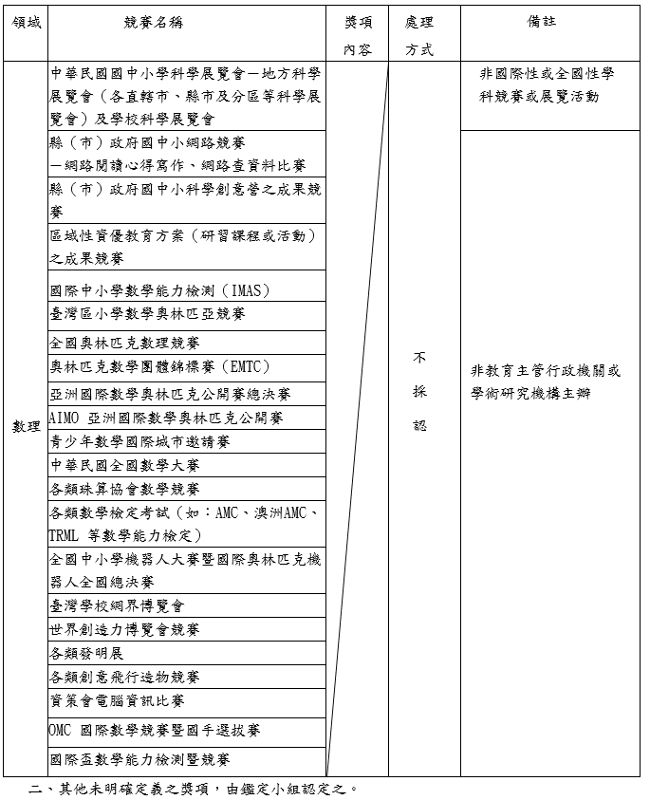
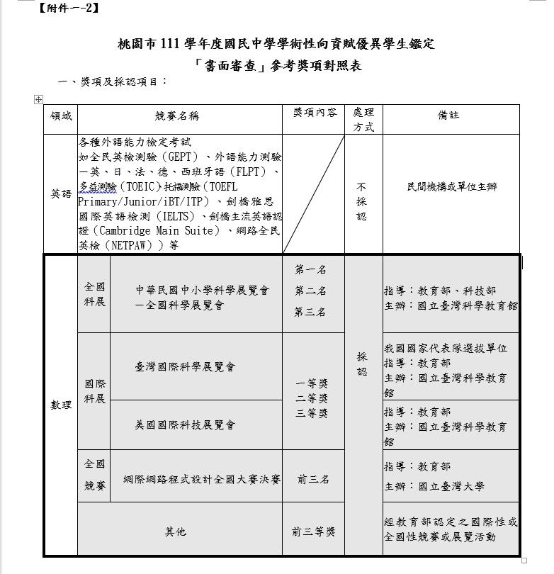
管道一：書面審查
書面審查-參考獎項對照表(附件一-1)
全民英檢、托福、縣市級科展、數學檢定考試及發明展等皆不採計

Slide 33
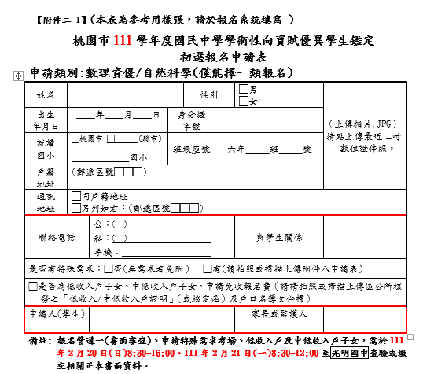
鑑定報名表
管道一二共用
依報名類別選擇參考表件，線上填寫。
數理：附件二-1
自然 : 附件二-1
英語：附件二-2
數理類與自然科
僅能擇一報名
照片須與鑑定證相同
照片: 2吋證件照
依序排列繳交資料，無則免附、有需上傳。
期間至光明國中繳交審查

Slide 34
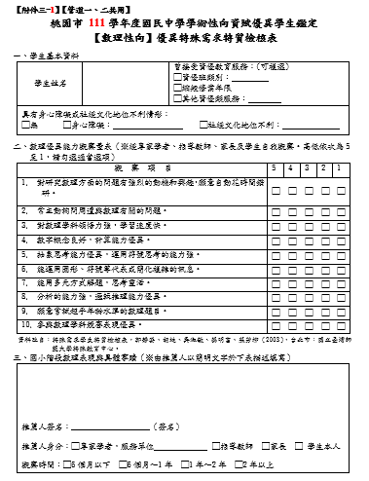
特質檢核表
管道一二共用
依報名類別線上填寫
數理：附件三-1
自然 : 附件三-2
英語：附件三-3
5最高,5→4→3→2→1
過去得獎紀錄
曾參加之相關競賽
對oo 之喜好興趣表現
小學oo學習/段考表現
不可以空白

Slide 35
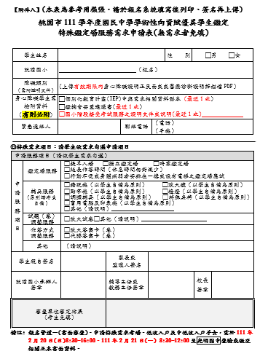
特殊鑑定考場服務需求
附件八
身心障礙學生：
IEP(需求相關資料表)
鑑輔會安置建議書
國小階段接受考試服務之證明文件或說明
有則必附
上傳相關證明以利審查特殊鑑定場需求項目
學生、家長須簽名
就讀學校核章

Slide 36
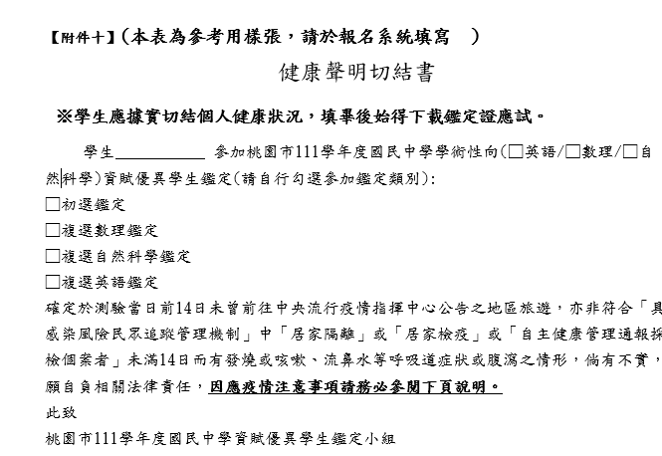
健康聲明切結書
【附件十】
依參加鑑定類別及階段於時間內至系統線上填寫
初、複選皆須填寫
需填寫後才能下載列印准考證

Slide 37
防疫措施應繳交文件注意事項
學生應據實切結個人健康狀況並於下列時間線上填寫健康聲明切結書
(簡章附件十)
階段 | 本表繳交時間
初選 | 111年2月25日(五)17:00至3月2日(三)17:00止， 至桃園市資優鑑定報名系統 (https://www.giftedness.tyc.edu.tw)填寫
複選 | 111年4月22日17:00 (五)至4月27日(三)17:00止， 至桃園市資優鑑定報名系統 (https://www.giftedness.tyc.edu.tw)填寫

Slide 38
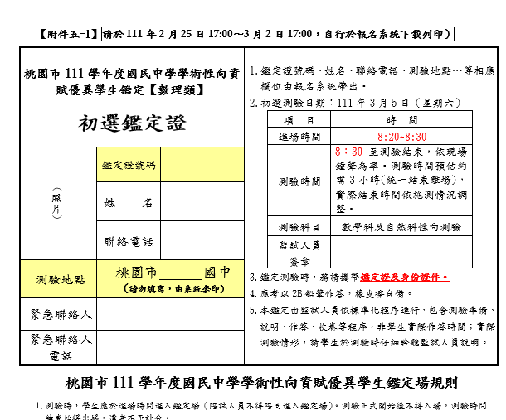
鑑定證
期限內至報名系統
線上填寫健康聲明書切結書(如附件十)
自行下載列印
鑑定證號碼、測驗地點系統自動帶入
請記得鑑定測驗地點、時間

Slide 39
鑑定測驗注意事項

Slide 40
附則
一、依測驗倫理規範，家長或學生不得要求公布測驗工具、答案、施測人員
資料，以確保測驗工具與鑑定過程之客觀性及保密原則。
二、學生應據實切結個人健康狀況並於規定時間上系統填畢健康聲明切結書
(如簡章附件十)，確認其非屬中央流行疫情指揮中心公告之「具感染風險
民眾追蹤管理機制」中居家隔離、居家檢疫及自主健康管理被限制不得外
出者，違反者取消其通過資格。
三、在鑑定過程中，如發生任何爭議事項，由鑑定小組審議。
四、本簡章公告於桃園市政府教育局網站（https://www.tyc.edu.tw）、本市
資優中心網站及各承辦學校網站，請自行上網下載使用。
五、本簡章如有未盡事宜，依鑑定小組決議辦理。

Slide 41
小提醒
1.請家長務必詳閱簡章內容(報名方式改線上、報名表件、鑑
定時程與地點、鑑定場注意事項) ，以維護學生權益。
2.請攜帶鑑定證、足資證明身分證件(身分證、健保卡或桃樂卡)、2B鉛筆、藍(黑)筆、橡皮擦、直尺及修正帶應考。
3.鑑定場學校不提供停車，且為落實防疫未開放家長入校陪考。

Slide 42
創造能力資賦優異鑑定
※鑑定簡章公告於桃園市政府教育局網站（https://www.tyc.edu.tw）、本市資優中心網站及各承辦學校網站，請自行上網下載使用。

Slide 43
申請資格
戶籍設於桃園市之 109學年度公、私立國民小學六年級
學生。
(非桃園市國小畢業學生，戶籍設於桃園市，亦可報名)
具有創造能力資賦優異特質 （如：敏覺、流暢、變通、獨創、精密、想像、挑戰、好奇、冒險等），經專家學者、指導教師、學生家長長期觀察(觀察期間至少一學期)推薦，檢附創造能力優異特質之具體資料。

Slide 44
I CAN
創造能力-五大層面
流暢力
獨創力
1.能想出很多可能性答案的能力
2.點子的源源不斷
1.能想出與眾不同、新穎、獨特的能力
2.能想出不尋常的答案
敏覺力
流暢力
變通力
獨創力
精進力
敏覺力
變通力
精進力
1.一個人能夠敏於覺察事物，具有發現缺漏、需求、不尋常及未完成部分的能力。
2.對問題或事務的敏感
1.擴大思考類別，突破思考限制的能力
1.在原來的構想中，增加新觀念和組成相關概 念群的能力。

Slide 45
I WANT
創造能力-四大特質
挑戰心
冒險心
從混亂中理出頭緒，在複雜混亂的情境中，尋求各種可能性，找出問題的頭緒。
指面對失敗及批評，還能鼓起勇氣，再接再勵，全力以赴，堅持己見以應付未知的情況。
想像力
挑戰心
好奇心
冒險心
想像力
好奇心
指善用直覺推測，能夠在腦中將各種意象構思出來，並加以具體化，便具有超越感官及現實的能力。
面對問題樂於追根究底，把握特徵以求徹底了解其結果。好奇心就是對事物感到懷疑。

Slide 46
創造能力資賦優異學生鑑定申請流程圖
本市公私立國民小學六年級學生，經專家學者、指導教師或學生家長推薦具有創造能力資賦優異特質之學生
報名時間：111年2月7日(一)8:00~2月16日(三)中午12:00，線上報名：https://www.giftedness.tyc.edu.tw
【管道一】書面資料審查
【管道二】初選（創造能力評量1）
初選評量日期：3月6日(日)；通過名單公告：3月17日(四)
公告【管道一】審查結果日期：2月25日(五)
需經進一步評估
未通過
通過
通過
【管道二】複選（創造能力評量2）
報名時間：3月24日(四)8:00～3月29日(二)中午12:00
複選評量日期：5月8日(日) ；通過名單公告：5月18日(三)
未通過
鑑定小組綜合研判
未通過
通過
無需安置
111年5月18日（三）公布通過鑑定名單
通過鑑定學生於本市公立國民中學普通班就讀者，於111年6月20日（一）前繳驗鑑定結果通知單正本，由學校依既有之資源給予創造能力資優資源班或桃園市政府教育局核定之區域性創造能力資優教育方案等之特殊教育服務。

Slide 47
報名相關事項

Slide 48
創造能力資優鑑定報名準備
必備
申請免繳報名費用者：
有效期間區公所核定低收入戶或中低收入戶證明文件影本及戶口名簿(拍照或掃描電子檔上傳)
申請特殊鑑定場服務者：
特殊鑑定場服務者需求申請表(簡章附件八)
需國小核章，報名上傳申請表及相關證明文件。
申請管道一者：書面審查競賽表現優異佐證資料表
非就讀本市國小者：
需上傳戶口名簿(拍照或掃描電子檔上傳)
務必要有e-mail 帳號 (註冊系統用)
線上填寫初選、複選報名表 (貼妥2吋照片電子檔，供上報名傳用)
線上填寫特殊需求學生特質檢核表
報名費(線上或超商代收)
初選管道一(含管道二) $1,400元
初選管道二 $800元
複選報名$1,200元
※管道一書面審查通過後退還$800元，未通過可直接參加管道二測驗。

Slide 49
【管道一】採書面審查方式
申請資格 | 審查結果公告日期 | 說明
參加政府機關或學術研究機構舉辦之國際性或全國性創造發明競賽表現特別優異，獲前三等獎項 | 111年2月25日(五) | 1.由鑑定委員會參照書面審查標準說明審議（如附件一)。 2.書面審查結果說明： （1）書面審查通過者，進入綜合研判。 （2）書面審查需進一步評估者，可直接申請複選鑑定。 （3）書面審查未通過者，可參加【管道二】之初選鑑定。
請於111/2/20(日)8:30-16:00及111/2/21(一)8:30-中午12:00，親自或委託備齊審查資料正本至光明國中繳驗相關資料。
管道一依審查結果，予以進入進入管道二初選或補差額參加複選或退費事宜。

Slide 50
書面審查結果
1.通過者，進入綜合研判。
2.需進一步評估者，憑「審查結果通知單」，報名【管道二】複選鑑定；報名日期及程序同【管道二】複選報名。
3.未通過者，可參加【管道二】之初選鑑定，直接參加【管道二】之初選鑑定，無需重新報名。

Slide 51
【管道二】測驗方式
測驗地點：桃園市立經國國民中學
鑑定流程 | 鑑定時間 | 評 量 項 目
初選 | 111年3月6日（星期日） | 創造能力評量(1)
複選 | 111年5月8日（星期日） | 創造能力評量(2)

Slide 52
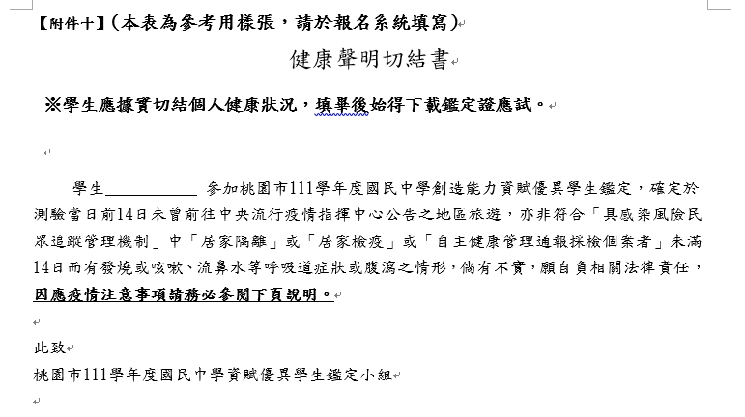
健康聲明切結書
【附件十】
依參加鑑定時間內至系統線上填寫
初、複選皆須填寫
需填寫後才能下載列印准考證

Slide 53
防疫措施應繳交文件注意事項
學生應據實切結個人健康狀況並於下列時間線上填寫健康聲明切結書
(簡章附件十)
階段 | 本表繳交時間
初選 | 111年2月25日(五)17:00至3月2日(三)17:00止， 至桃園市資優鑑定報名系統 (https://www.giftedness.tyc.edu.tw)填寫
複選 | 111年4月24日17:00 (日)至5月5日(四)17:00止， 至桃園市資優鑑定報名系統 (https://www.giftedness.tyc.edu.tw)填寫

Slide 54
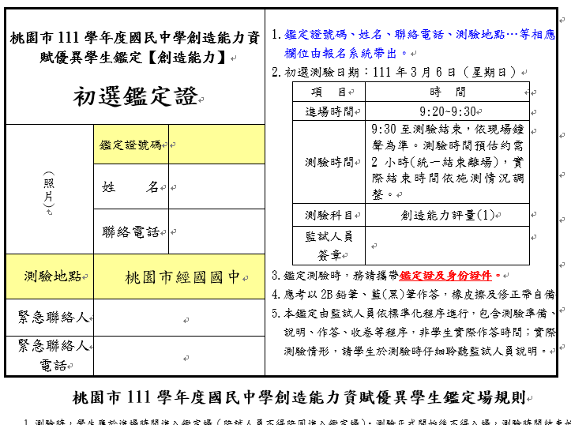
初選：創造能力評量(1)
測驗時間： 111/3/6(日)創造能力評量(1)
桃園市111學年度國民中學創造能力資優學生鑑定【初選鑑定證】

Slide 55
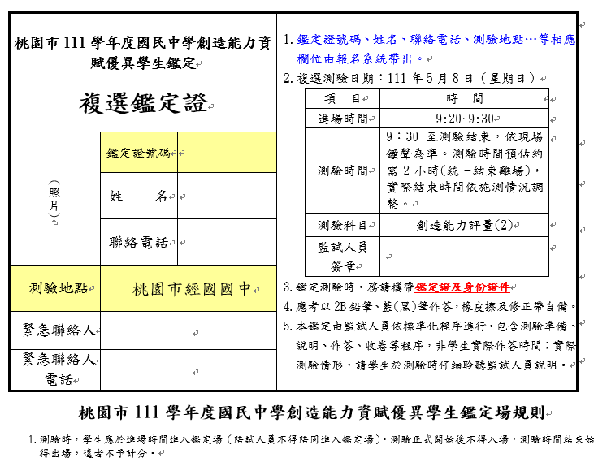
複選：創造能力評量(2)
時間:111/5/8(日) 創造能力評量(2)
桃園市111學年度國民中學創造能力資賦優異學生鑑定【複選鑑定證】

Slide 56
資賦優異學生安置、輔導與課程服務

Slide 57
安置與輔導
通過鑑定之學生通過鑑定之學生於公立國民中學普通班就讀者，於111年6月20日(一)前繳驗鑑定結果通知單正本予就讀國中，由學校依既有之資源給予該資賦優異類別(數理或英語或自然科學或創造能力)資優資源班或資優教育方案等之特殊教育服務。
另通過自然科學資優鑑定之學生，倘若未就讀會稽國中者，得就近由就讀學校依既有之數理資優資源班或資優教育方案提供自然科學課程服務。
依據特教法及相關法令規定，高中以下學校實施特殊教育，應彈性設計適合學生需求之課程、教材、教法及評量方式，融入資優學生個別輔導計畫(IGP)。

Slide 58
安置與輔導：資優學生個別輔導計畫(IGP)
訂定與檢討時間：資優新生及轉學生之IGP，學校應於其安置或入學後1個月內訂定，在學舊生之IGP，則應於開學前訂定；且每學期應至少檢討1次。
訂定過程：以團隊合作方式進行評估，參與訂定人員應包含學校行政人員、特教與相關教師、學生家長及學生本人；必要時，得邀請相關專業人員參與。小組成員需於個別輔導計畫(IGP)會議中依學生特質及需求，訂定特殊教育及相關服務計畫。

Slide 59
資賦優異學生安置原則—資優資源班
為落實常態編班政策並且推動資優教育之正向發展，國民教育階段資優教育應以分散式資源班方式辦理為限。若學校設有資優資源班，將依學生的優異特質及個別輔導計畫(IGP)，於該資優類科目上課時由其原普通班抽離至資優資源班學習，並非採集中式專班的模式。

Slide 60
資賦優異學生安置原則—資優方案
資優方案是專為學校沒有設該類資優班的學生所規劃的課程，辦理時間為平日課餘時間、週末或寒暑假期間，每學年每位學生提供至少72節的資優方案服務(各類資優分別計算)。就算學校只有一位資優學生，學校仍得依學生需求申請資優方案並提供服務。
資源班與教育方案的差異
 | 資源班 | 資優方案
授課方式、節數 | 抽離式 每週不超過10節為原則 | 外加式 每學年至少72節
授課時間 | 平日課堂時間 | 平日課餘時間、週末、寒暑假

Slide 61
資優教育課程
專長領域課程—依學生優勢領域之學習需求，設計多元、彈性、適性的課程，強調與社會議題連結、跨領域學科或與其他課程結合的統整課程。
特殊需求領域課程—涵蓋「情意發展」、「領導才能」、「創造力」與「獨立研究」四科目。依據學生身心特質及學習需求，擬定個別輔導計畫。
各校結合校本資源特色共同研商資優班課程之規劃。因此，各校課程規劃不盡相同。

Slide 62
英語資優班的課程

Slide 63
數理資優班的課程

Slide 65
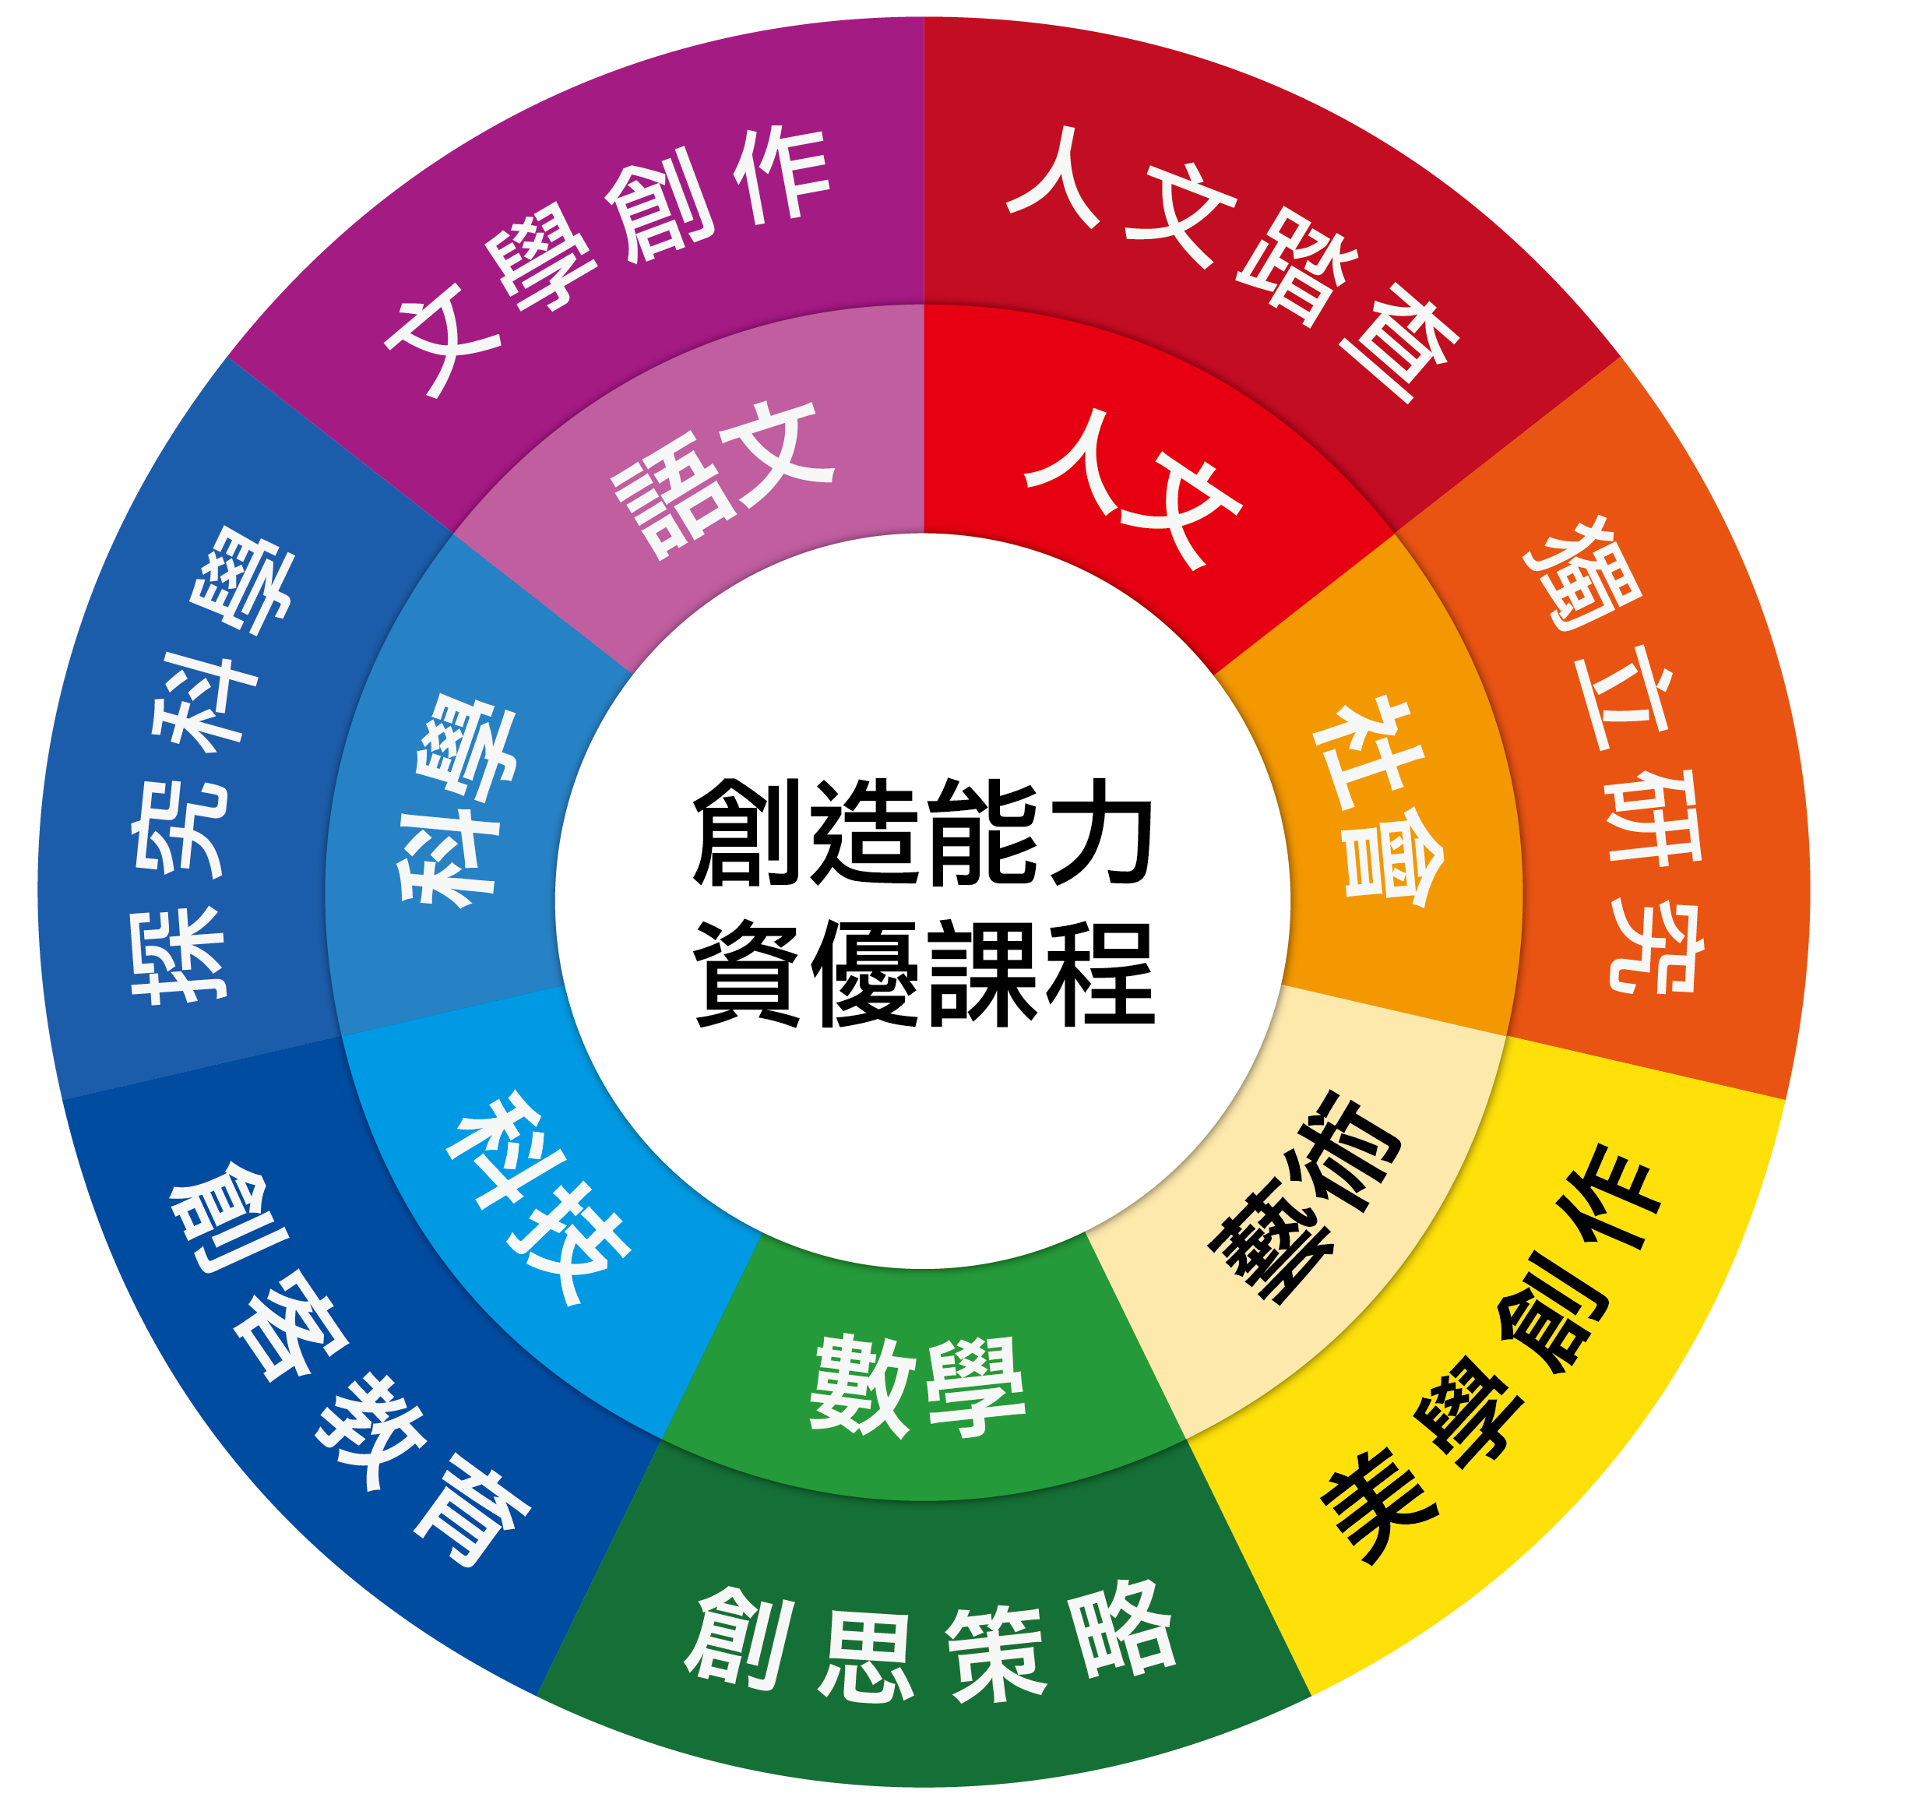
創造能力 資優班 課程圖像

Slide 66
綜合座談

Slide 67
感謝聆聽，敬請指教
並再次謝謝您的光臨!
敬祝平安喜樂
貴子弟順利通過鑑定

